Slide 1

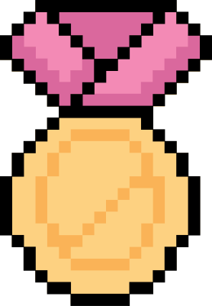



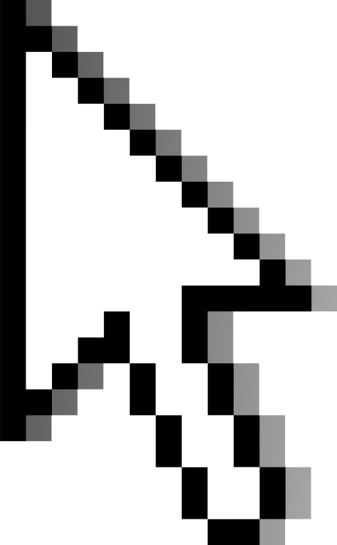

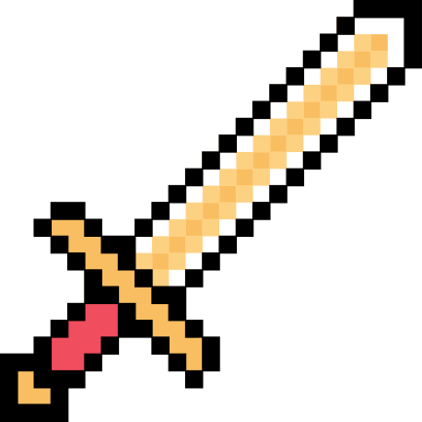
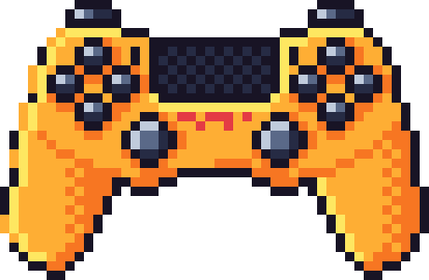
flappy bird
game
start

Slide 2





история игры
Flappy Bird — игра для мобильных устройств, в которой игрок с помощью касаний экрана должен контролировать полёт птицы между рядами зелёных труб, не задевая их.
Игра была выпущена 24 мая 2013 года и получила внезапный рост популярности в начале 2014 года.
Разработанная вьетнамским разработчиком Донгом Нгуеном.

Slide 3


игровой процесс
Flappy Bird имеет игровой процесс с участием 2D - графика. Цель игры состоит в управлении полётом птицы, которая непрерывно передвигается между рядами зелёных труб. При столкновении с ними происходит завершение игры. Управление производится касанием экрана, при котором птица совершает небольшой рывок вверх. При отсутствии рывков птица падает из-за силы тяжести, и игра также завершается. Очки набираются при каждом успешном перелёте между двумя трубами. Геймплей не имеет изменений на протяжении всей игры.

Slide 4




разработка
Flappy Bird была разработана Донгом Нгуеном в течение нескольких дней. Главный персонаж игры (птица) был разработан в 2012 году для другой игры, разработка которой была прекращена. Сам Нгуен утверждает, что любая составляющая его игр имеет прохождение, и он не создаёт непроходимые игры.
Также он считает, что современные западные игры чересчур запутаны. Его компания, .GEARS Studios, говорит о своих играх: «Всё чисто, чрезвычайно сложно и в это невероятно забавно играть

Slide 5



отзывы
Flappy Bird получила различные отзывы от критиков. На сайте Metacritic игра получила в среднем 52 из 100, на основе голосов от семи критиков.
Технологический редактор Patrick O’Rourke с сайта Canada.com написал, что он ненавидит Flappy Bird, «абсолютно ужасную видеоигру», и что это «одна из худших игр, в которую я играл когда-либо», и предполагает, что люди перестают играть, потому что «это отстой».
Тем не менее, более позитивный отзыв пришёл от Дженифер Уайтсайд с Amongtech.com, которая предположила, что эта игра может затмить Candy Crash Saga как самая популярная мобильная игра 2014 года в связи с привыканием и ажиотажем вокруг игры.
Сложность игрового процесса стала источником гнева от многих игроков, один из которых заявил, что ему потребовалось полчаса, чтобы достичь пяти очков.

Slide 6


Thank you for watching

